Slide 1
Совместный групповой проект с родителями «Семья – самое главное»
Учитель-логопед ГБДОУ №116 Выборгского р-на СПб Селезнева М.Ю.
Воспитатели старшей группы компенсирующей направленности ГБДОУ №116 Выборгского района СПб Журова Т.А., Колесникова С.А.

Slide 2
Цели:
1. Повышение значимости ценности семьи и семейных традиций;
2.Пропаганда семейных традиций в российской семье;
3. Повышение роли семейных ценностей в становлении личности ребенка и его нравственном воспитании.

Slide 3
Задачи:
С педагогами:
– разработать и осуществить проект, подобрать методические материалы;
- создать условия для активного взаимодействия всех участников процесса.
С родителями:
- создание новых форм совместной деятельности детей, педагогов и родителей;
- создание условий для активного участия родителей и
их совместной работе с детьми в продуктивной деятельности;
- расширение взаимодействия всех участников процесса (детей, родителей и педагогов).
С детьми:
- создание условий для развития познавательной активности детей через совместную деятельности;
- способствовать формированию интереса к истории своего рода;
- воспитывать любовь и уважение к родителям, чувство гордости за свою семью;
- ввести в словарь детей понятия «род», «родные», «близкие», «герб семьи», «родословная», «генеалогическое древо»;
- развивать умение составлять описательный рассказ о своей семье.

Slide 4
Участники проекта: дети, родители и педагоги старшей группы компенсирующей направленности.
Ожидаемые результаты:
Повышение знаний о своей семье;
Расширение представлений родителей и детей о понятиях «герб семьи», «генеалогическое древо»;
Повышение уровня интереса активности и вовлечение родителей в воспитательно-образовательный процесс;
Создание книги «Семья – самое главное!».

Slide 5
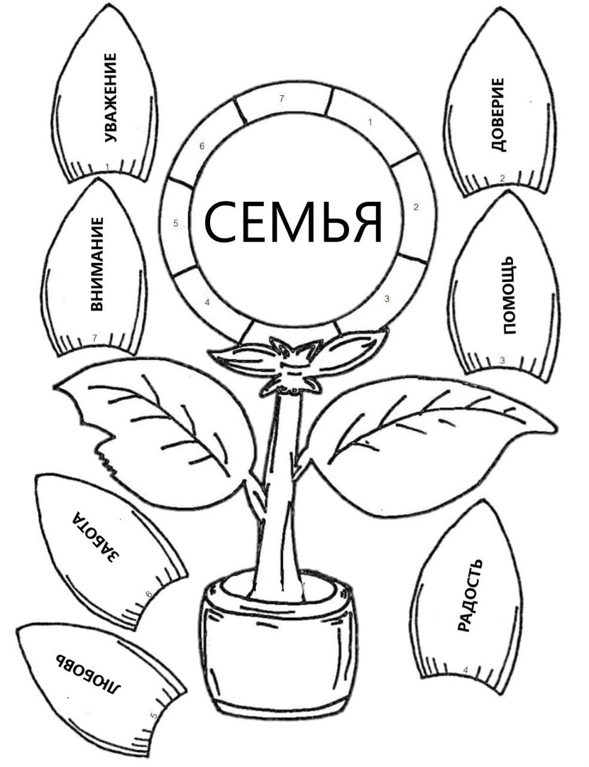
ЭТАПЫ РЕАЛИЗАЦИИ ПРОЕКТА
I. Подготовительный этап.
Цель: создание условий для успешной реализации проекта.
Планирование:
Формулирование проблемы.
Определение цели и задачи проекта.
Составить помесячный план реализации проекта с учётом особенностей возрастной группы и поставленных задач.
Определить роли педагогов и родителей в проекте.
Составить помесячный план реализации проекта с учётом особенностей возрастной группы и поставленных задач.
Определить роли педагогов и родителей в проекте.
Подготовка образовательной среды:
Организовать игровую зону, наполнить её материалами, которые отражают мужские роли (например, строительный набор, форма пожарных, военная форма, инструменты, макеты техники, аксессуары, игрушки мужских профессий и пр.).
Подобрать тематическую художественную литературу, иллюстрации и дидактические игры по теме проекта.
Вовлечение родителей:
Информирование родителей о проведении проекта.
Онлайн-консультации и демонстрация возможных вариантов предоставления продукта проектной деятельности по теме проекта, предложить включение родителей в подготовку и созданию видеофильма и книги.
Анкетирование родителей «Темы для бесед с детьми дома».
Определение содержания совместной деятельности детей и родителей (досуговая деятельность и создание книги).

Slide 6
Актуальность проекта:
Семья – это первый социальный институт, с которым ребенок встречается в жизни, частью которого является. Семья занимает центральное место в воспитании ребенка, играет основную роль в формировании мировоззрения, нравственных норм поведения, чувств, социально-нравственного облика и позиции ребенка. В семье воспитание детей должно строиться на любви, опыте, традициях, личном примере из детства родных и близких. И какую бы сторону развития ребенка мы не рассматривали, всегда окажется, что главную роль в становлении личности на разных возрастных этапах играет семья.
Вот почему проблема сохранения семейных ценностей, возрождения семейных традиций становится актуальной и определяется той огромной ролью, которую играет семья в развитии и формировании нравственной культуры ребенка

Slide 7
Технологии и методы.
Игровые методы: игра- как ведущий вид деятельности. Ключевым моментом является показ значимости семьи и семейных традиций. Игровые ситуации и практические задания направлены на развитие таких качеств, как любовь, уважение, ответственности, взаимопонимание, трудолюбие и умение работать в команде. Важная задача педагога – поддерживать интерес к роли каждого ребёнка и стимулировать желание участвовать в коллективных реализации проекта.
Наглядно-практический метод: демонстрация моделей поведения мужчин на примере сюжетно-ролевых игр, где используются образы героев, защитников, исследователей и других «мужских» ролей.
Беседы –обсуждения различных жизненных ситуаций, чтение художественной литературы, рассматривание фотографий.
Метод моделирования социальных ситуаций: воссоздание бытовых ситуаций из реальной жизни для закрепления значимости отношений в семье у детей.
Технология «Создание ситуации успеха»: активизация детей. Стимулирование их успеха, подчеркивание достижений участников. Именно достижение успеха выступает одной из главных движущих сил метода, способствует формированию устойчивой позитивной мотивации и наращиванию познавательной активности.

Slide 8
Этапы реализации проекта.
В рамках проекта «Семья – самое главное», большая просьба ответить на несколько вопросов.
Как вы понимаете слово «Семья»? ____________________________________________________________________________________________________________________________________
Зачем нужна человеку семья?________________________________________________________________________________________________________________________________________________________________________________________________
Какие традиции есть в вашей семье?________________________________________________________________________________________________________________________________________________________________________________________________
На чем, по вашему мнению, держится семья?________________________________________________________________________________________________________________________________________________________________________________________________
Как хорошо вы знаете родословную своей семьи? Сколько поколений родственников вам известны?_____________________________________________________________________________________________________________________________________________________________________________________________
Какая связь существует между понятиями «семья» - «род» - «Отечество»?__________________________________________________________________________________________________________________________________________________________________________________________
Есть ли у вас семейный архив, фотоальбомы, семейные реликвии? Какие?______________________________________________________________________________________________________________________________
Подготовительный этап.
- Формулирование проблемы.
- Определение целей и задач проекта.
- Составление перспективного плана мероприятий, подготовка к проведению.
- Выбор способа решения проблемы: творческая работа детей и родителей, отражающая представления ребенка о семье.

Slide 9
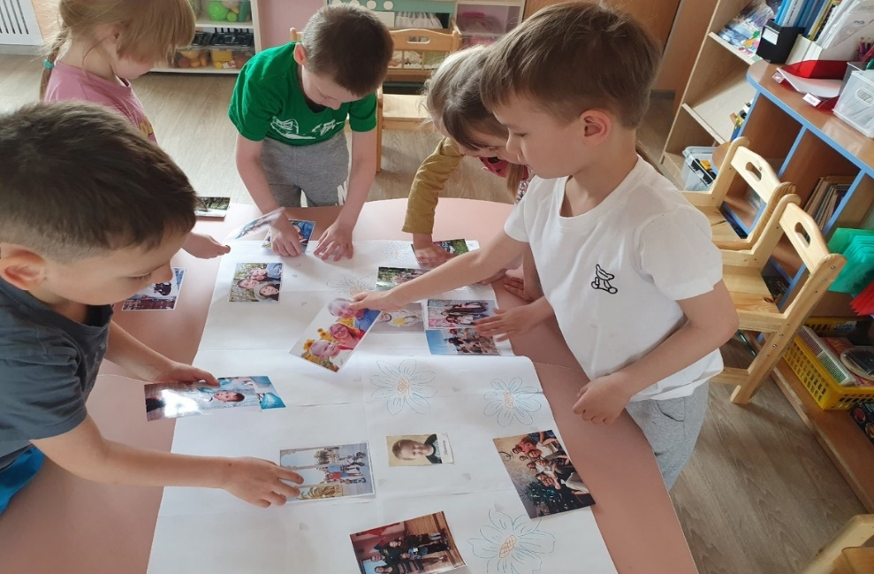
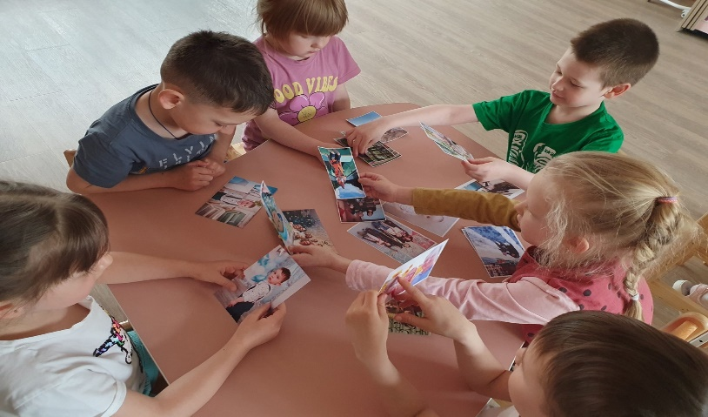
Этап – реализация проекта.
- Информирование родителей о проекте.
- Предложение тем бесед о семье, традициях в семье и т.д.
- Определение содержания совместной деятельности родителей и детей.
- Обсуждение возможных вариантов предоставления продукта проектной деятельности.
- Тематические беседы «Моя семья».
- Занятия по теме «Профессии наших родителей».
- Развивающая игра «Собери портрет мамы».
- Дидактические игры «Узнай по описанию», «Сложи свое имя», «Кто старше? младше?».
- Рассматривание семейных фотографий, которые дети принесли из дома.
-Чтение художественных произведений С.В. Михалкова «А что у вас?», Е.А. Благининой «Посидим в тишине», Л. Толстой «Старый дед и внучек».
- Игры-интервью «Рассказ о себе и своей семье».
- Рисование портрета мамы, узор для рамки для семейной фотографии по мотивам городецкой росписи, лепка «Пирожное для мамы».
- Игры со строительным материалом «Дом для семьи», «Гараж».

Slide 10
Творческие формы подведения итогов.
Итоговый совместный досуг с родителями.
Организация выставки творческих работ.
Выступление на педагогическом совете ДОУ. Обобщение педагогического опыта по итогам проекта.

Slide 11
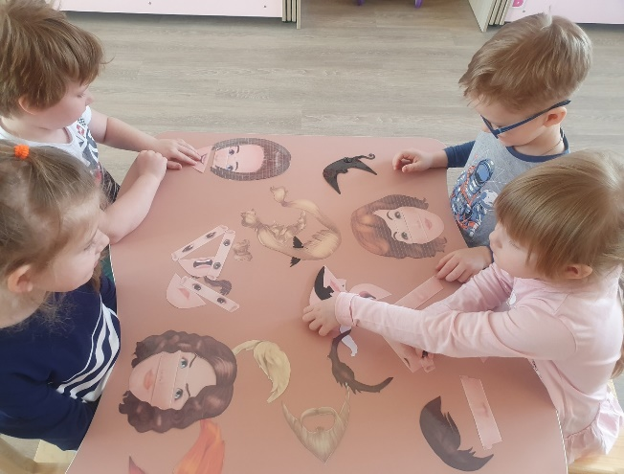
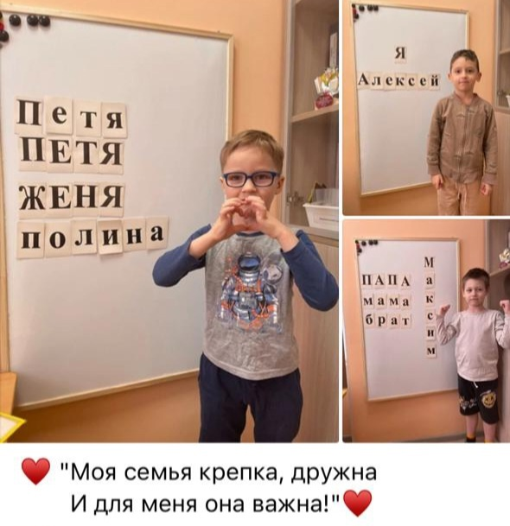
Дидактическая игра «Собери портрет»
Игра «Сложи свое имя»

Slide 12
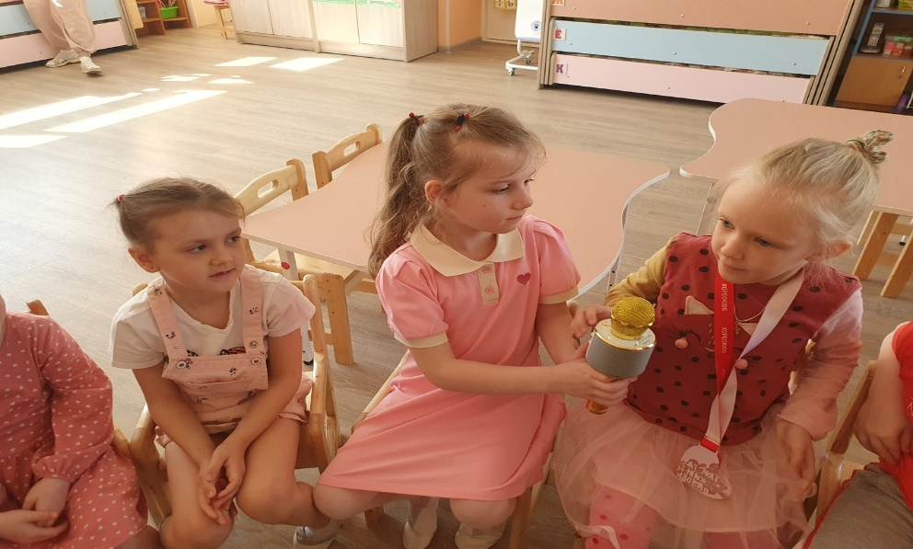
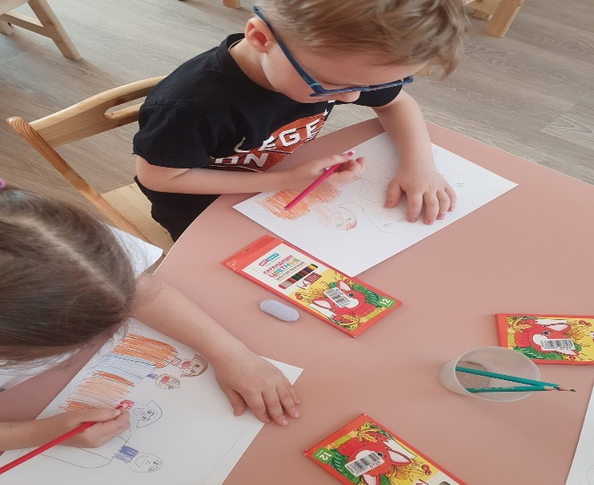
«Я хочу, чтобы все знали о моей семье»

Slide 13
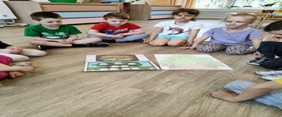
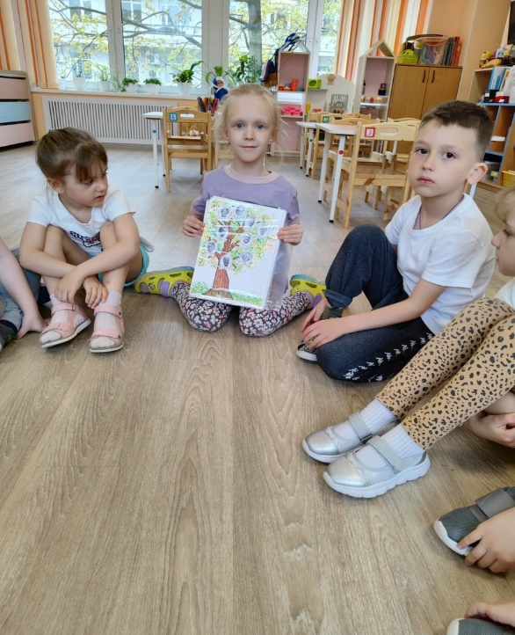
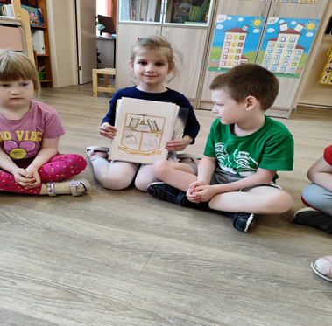
Завершающий этап.
Представление проекта в форме совместного досуга с родителями и выставки фамильных гербов и генеалогических деревьев, созданных родителями и детьми.

